Slide 1
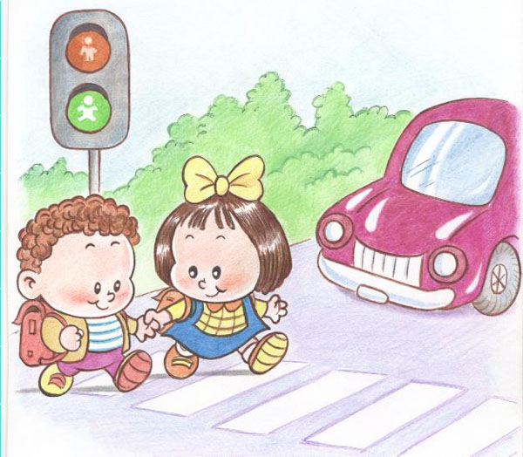
«Формирование мотивационно – поведенческой культуры ребенка, как основы безопасности в условиях общения с дорогой и улицей»
Муниципальное казенное дошкольное образовательное учреждение -
Новочановский детский сад Барабинского района Новосибирской области
Разработала воспитатель
Щербакова О.А.

Slide 2
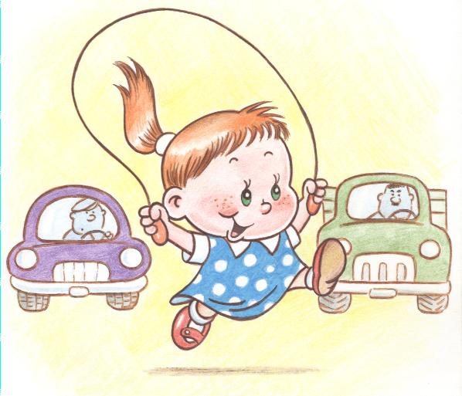
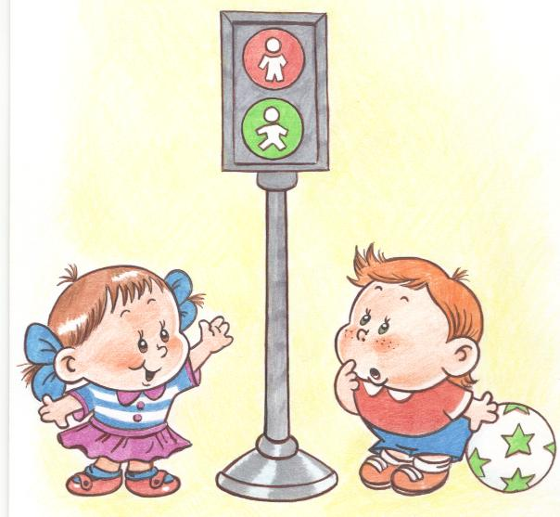
Цель : сформировать у дошкольников необходимые умения и навыки для безопасного поведения на улицах села и города.

Slide 3

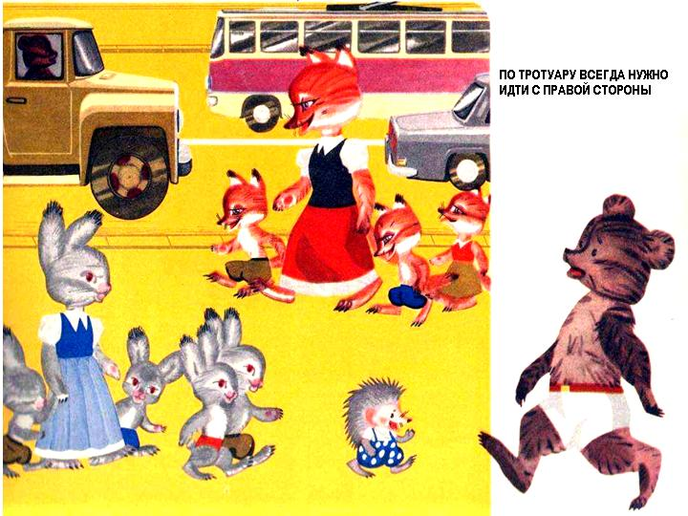

Задачи:
Формировать у детей практические навыки поведения в различных ситуациях на дороге и соответствующую модель поведения
Активизировать внимание родительской общественности к решению задач по обучению детей дорожной грамоте
Организовать предметно – развивающую среду в группе по проблеме

Slide 4
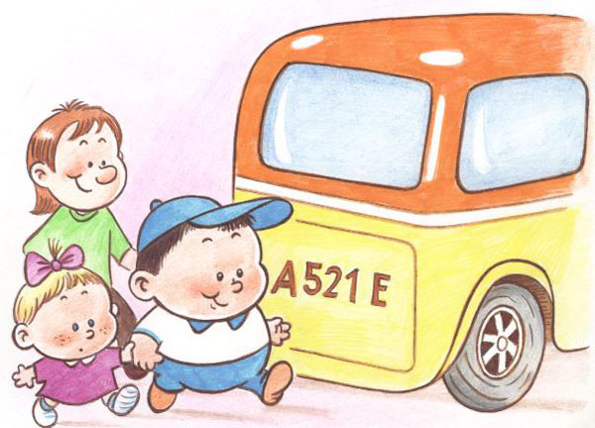
Принципы организации образовательного процесса:
Последовательности
Преемственности
Наглядности
Возрастной адресованности
Деятельности
Дифференцированного подхода
Интеграции

Slide 5
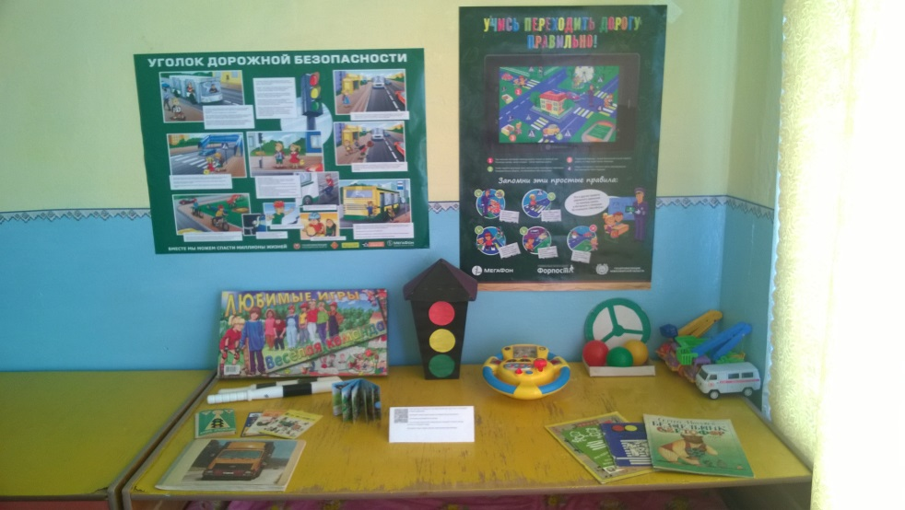
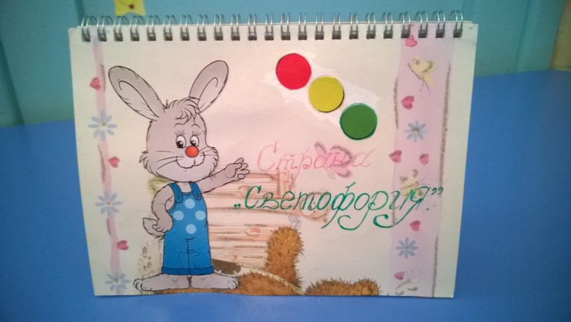
Вот так я строю свою работу
Создание уголка в группе
Создание книжек-малышек

Slide 6
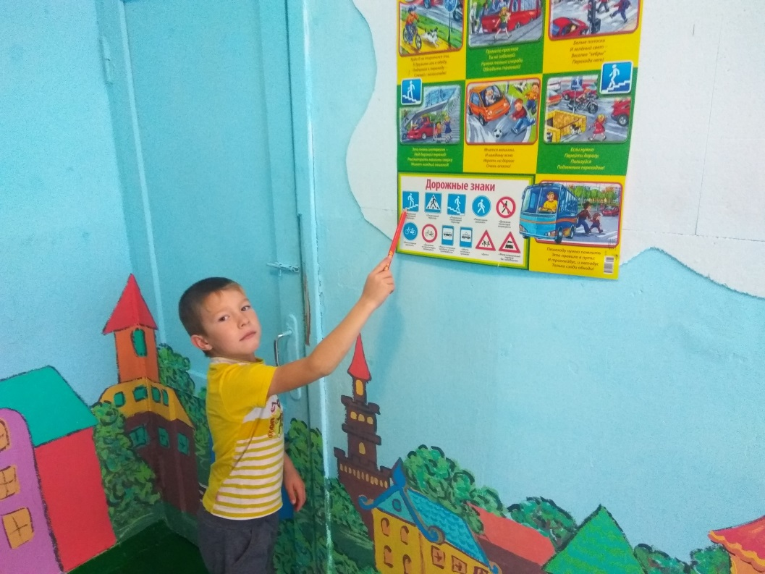
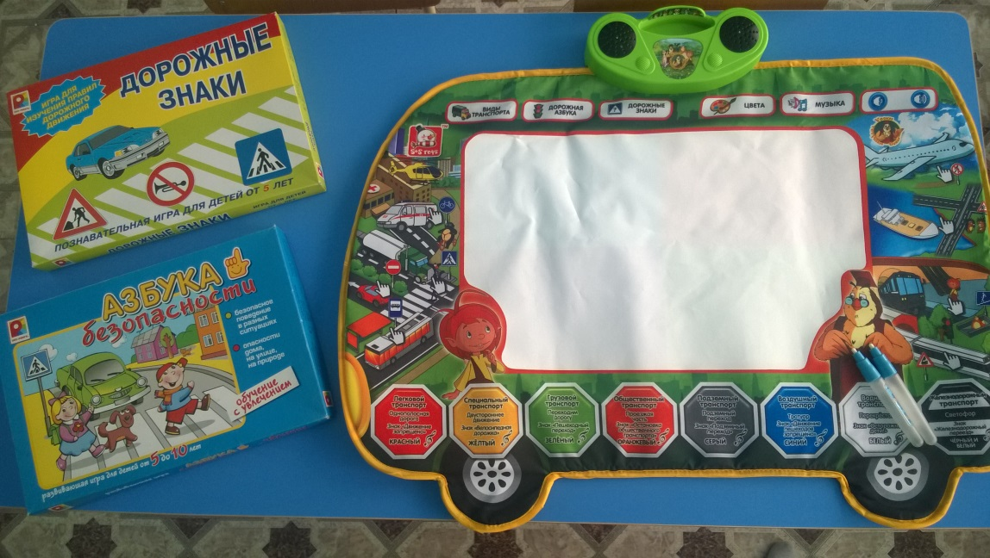
Изучение дорожных знаков
Дидактические игры

Slide 7
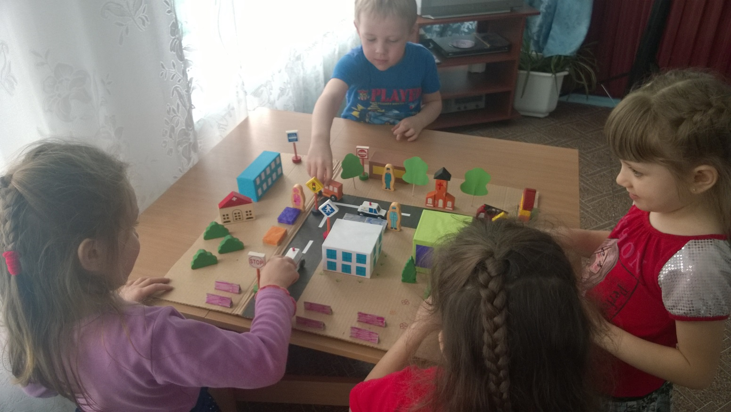
Игры на макете села с дорогой

Slide 8
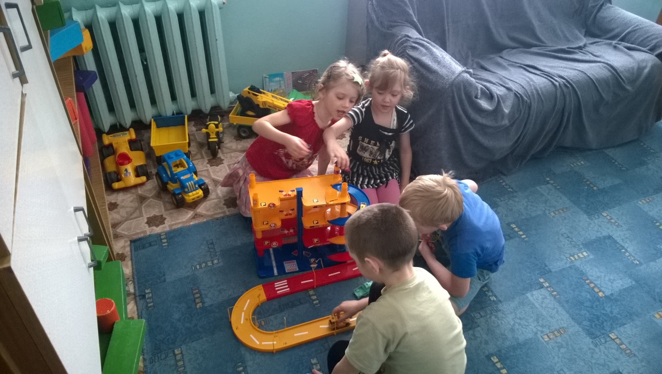
Игры в уголке «Гараж»

Slide 9
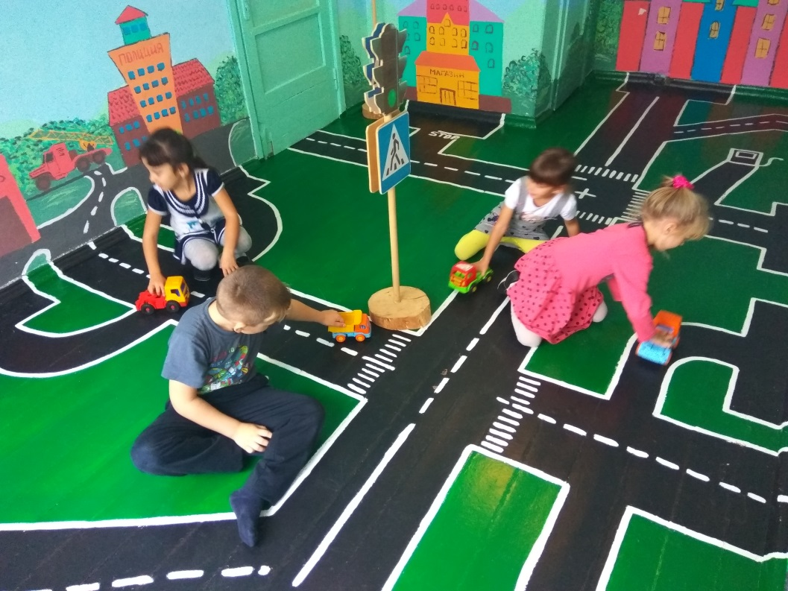
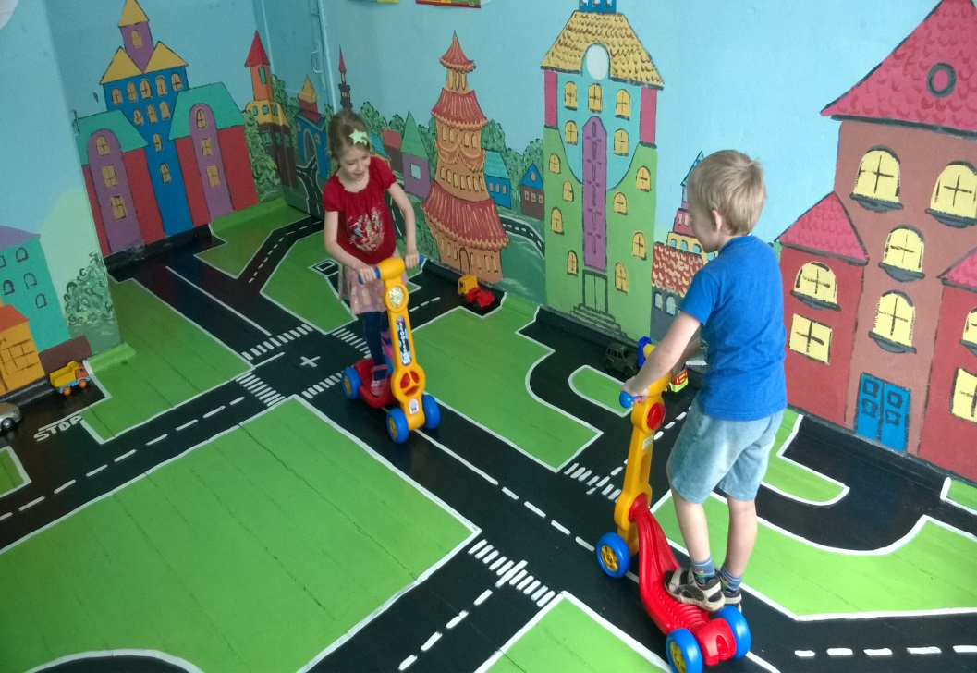
Игры-ситуации в «городке юного пешехода»

Slide 10
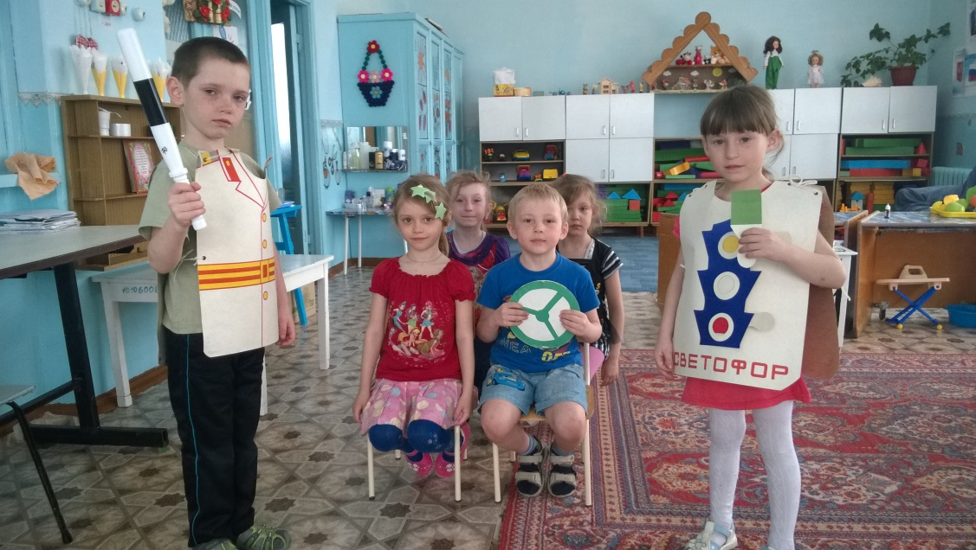
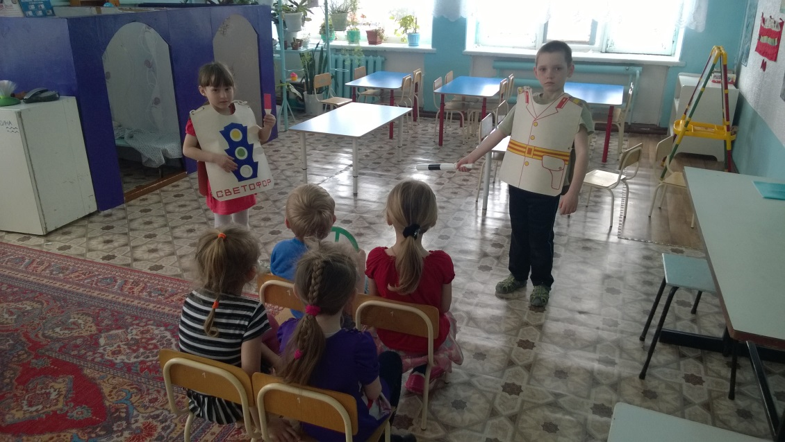
Сюжетно-ролевые игры

Slide 11
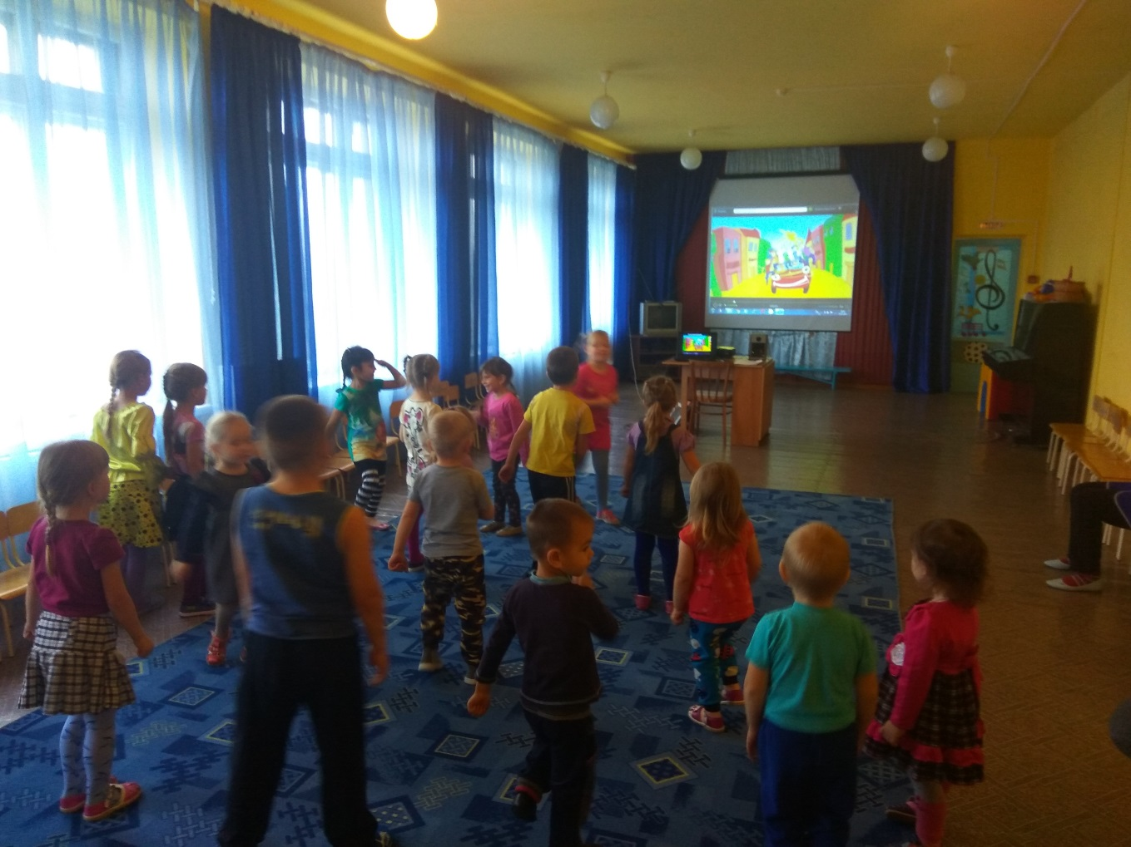
Физминутки безопасности

Slide 12
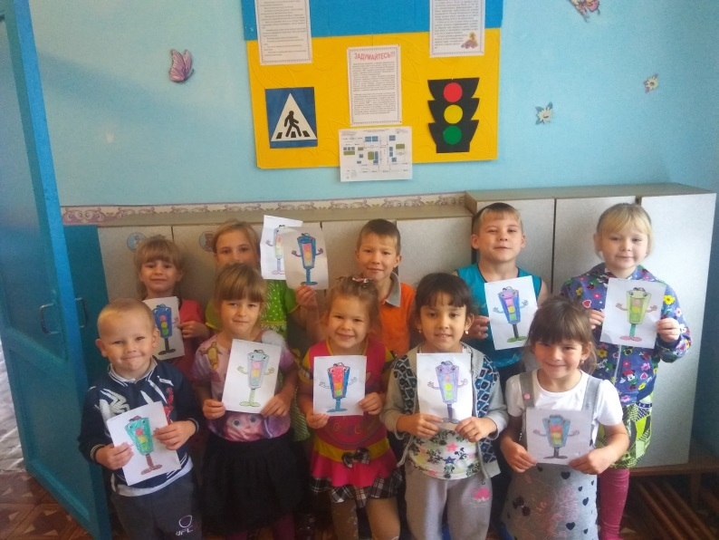
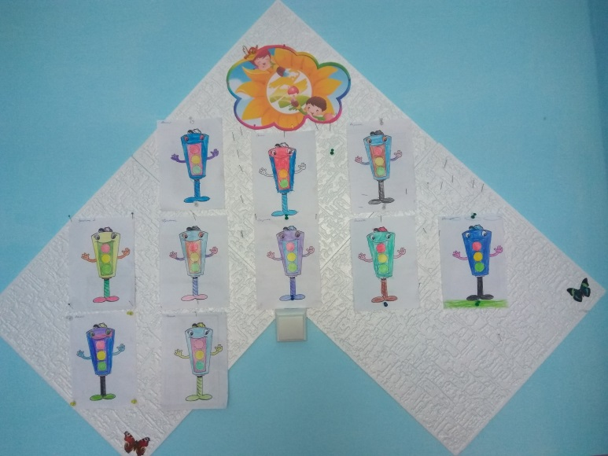
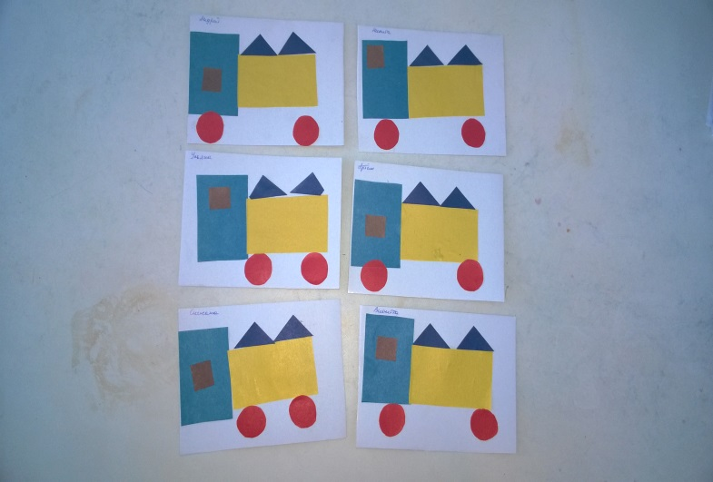
Рисование и аппликация

Slide 13
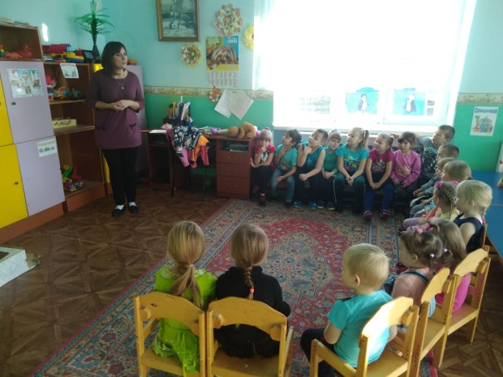
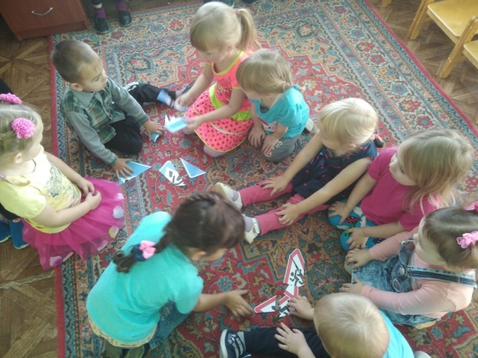
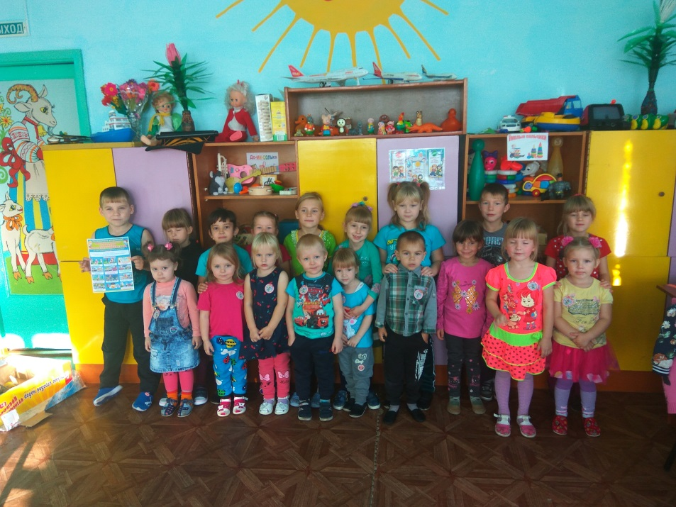
Поход в гости в младшую группу, рассказывание стихов про цвета светофора, совместные игры, вручение медалек
«знатоки ПДД»

Slide 14
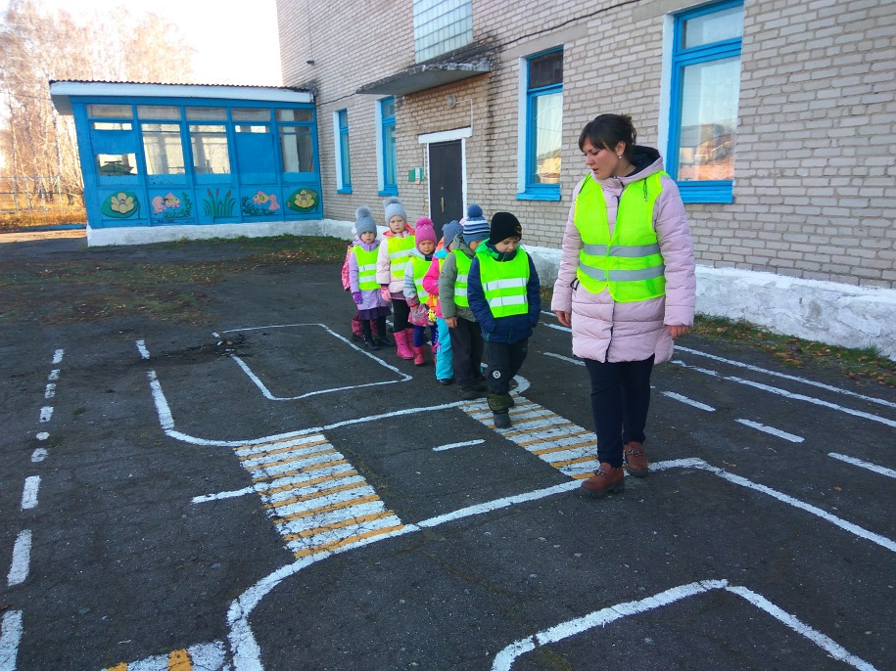
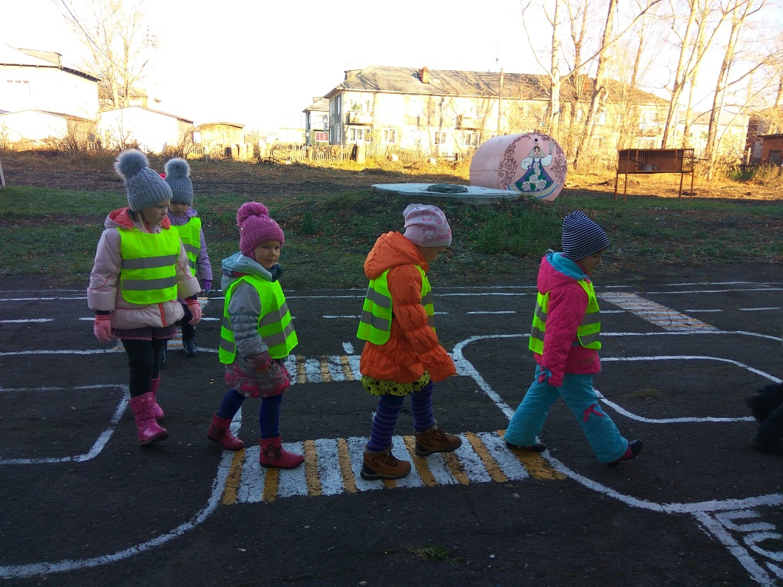
Занятия на площадке «Автогородок»

Slide 15
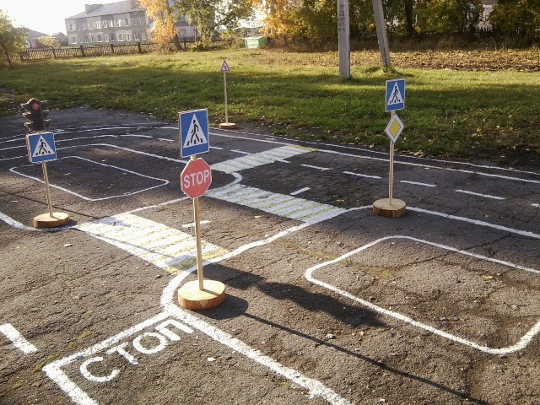
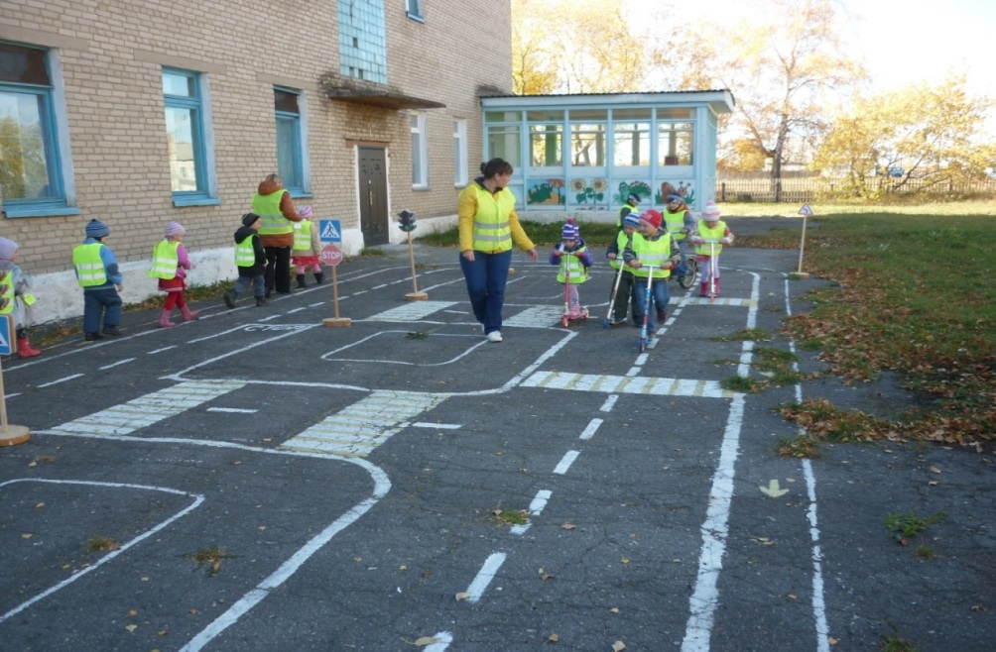

Slide 16
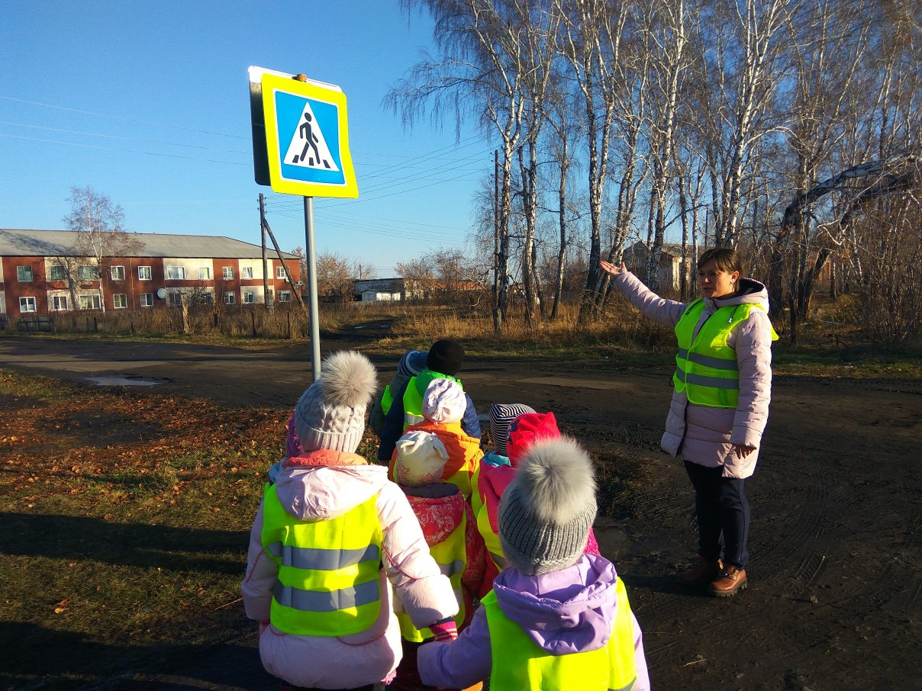
Отрабатывание безопасного маршрута по дорогам села, знакомство со знаками

Slide 17
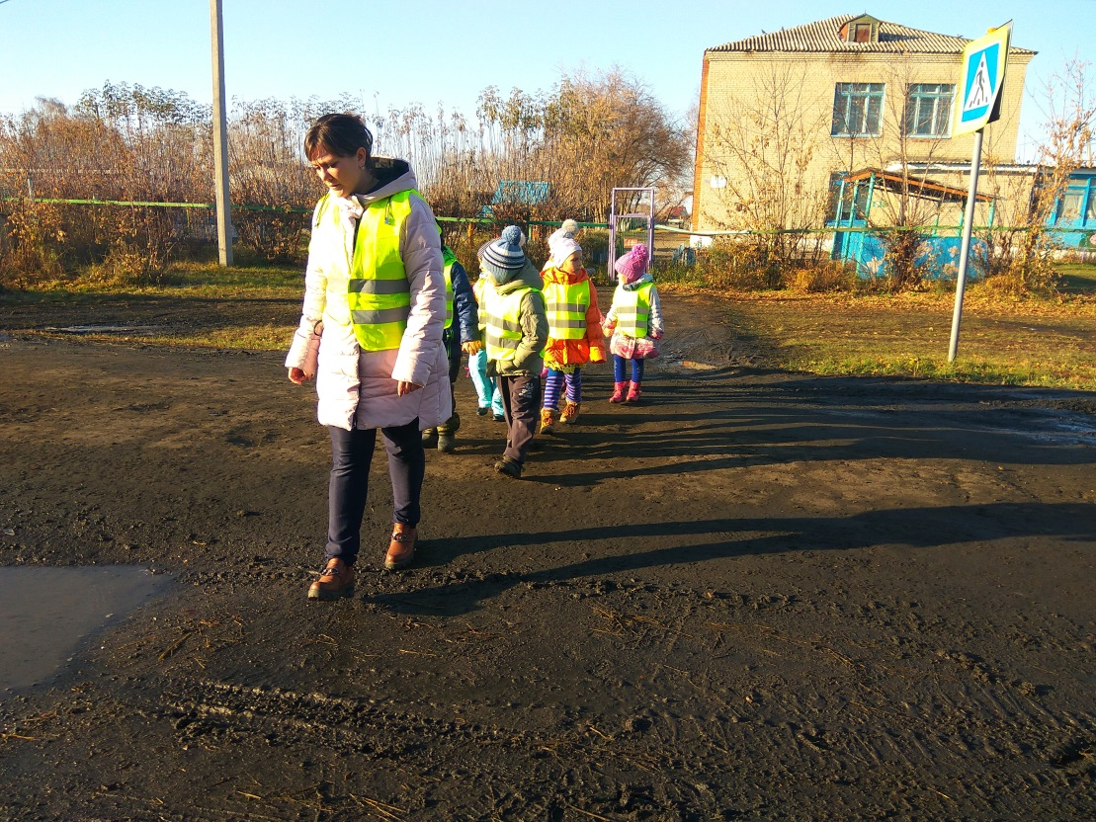
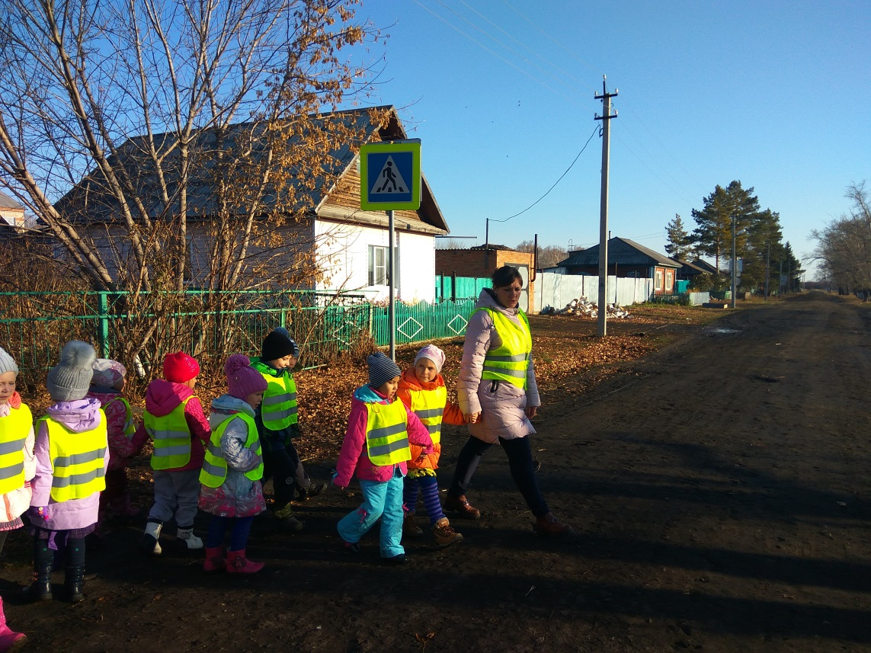

Slide 18
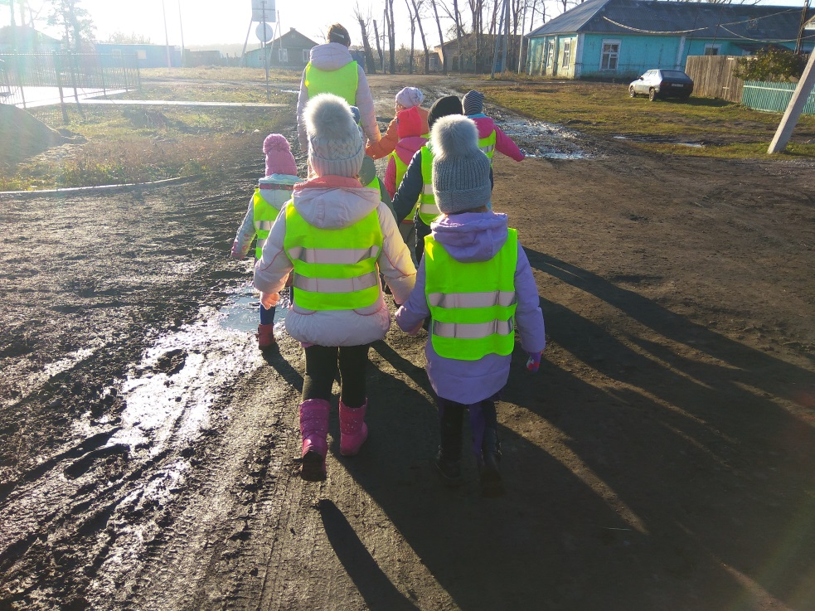
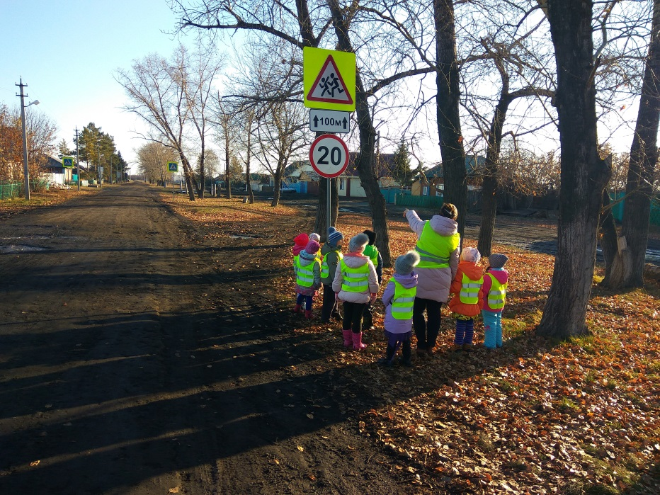

Slide 19
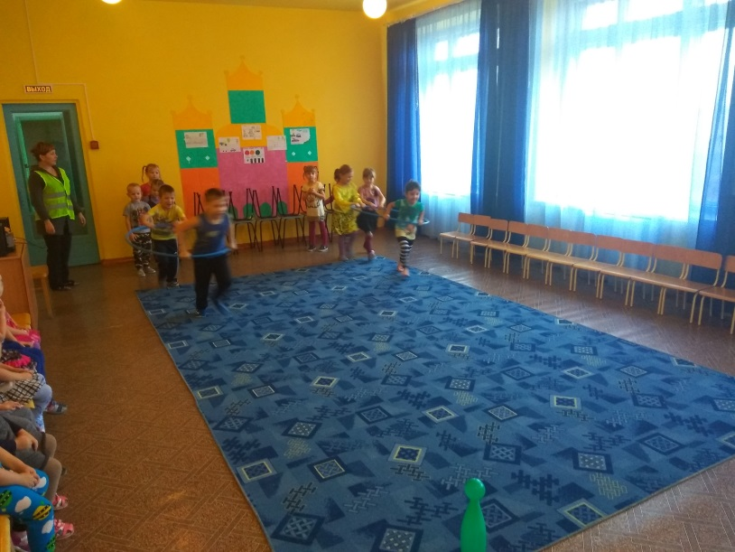
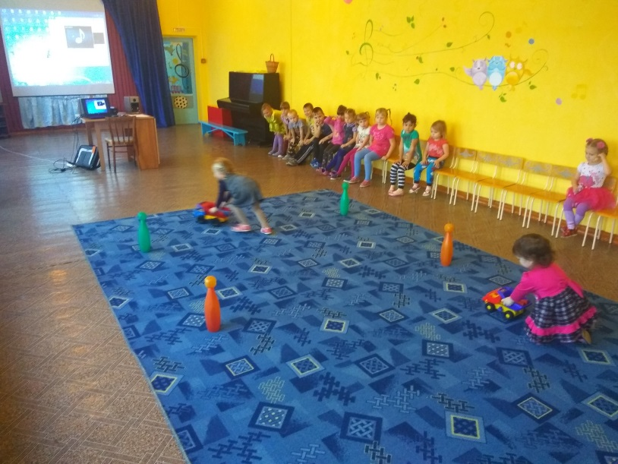
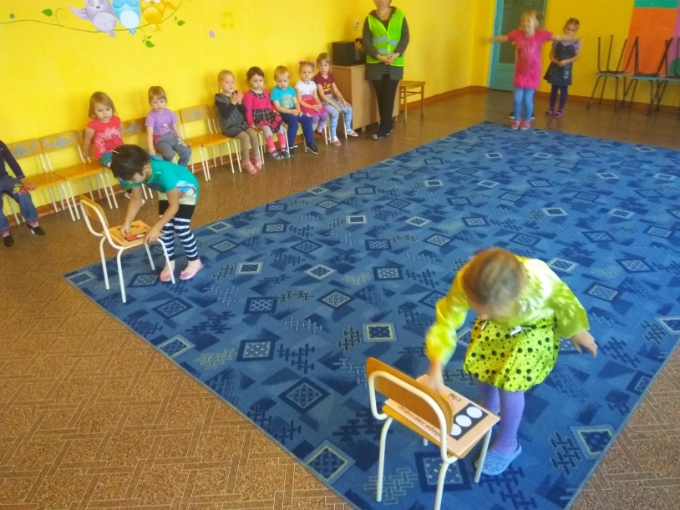
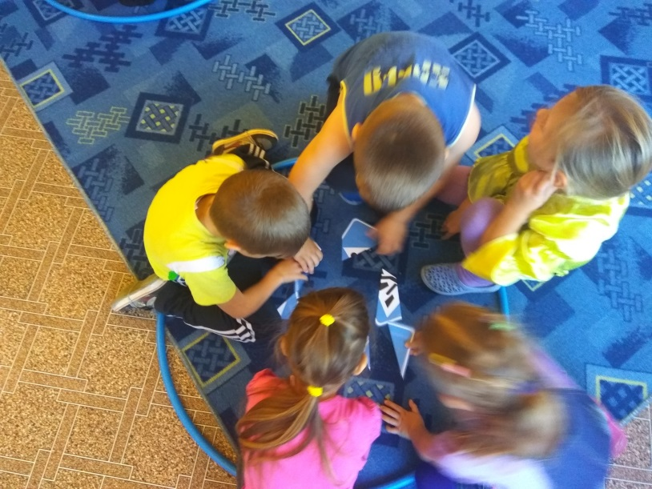
Игра «Автобус»
Игра «Грузовик»
Игра «Собери светофор»
Игра «Собери знак»

Slide 20
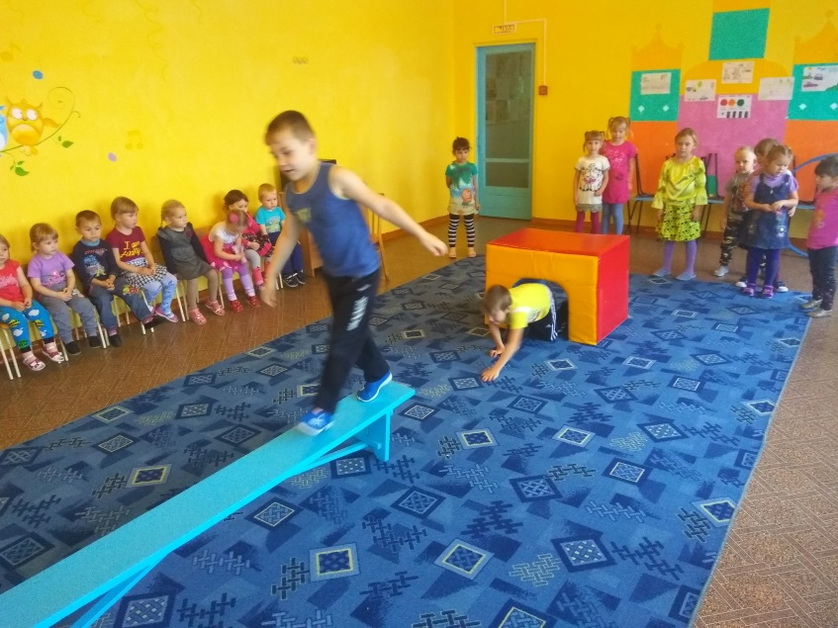
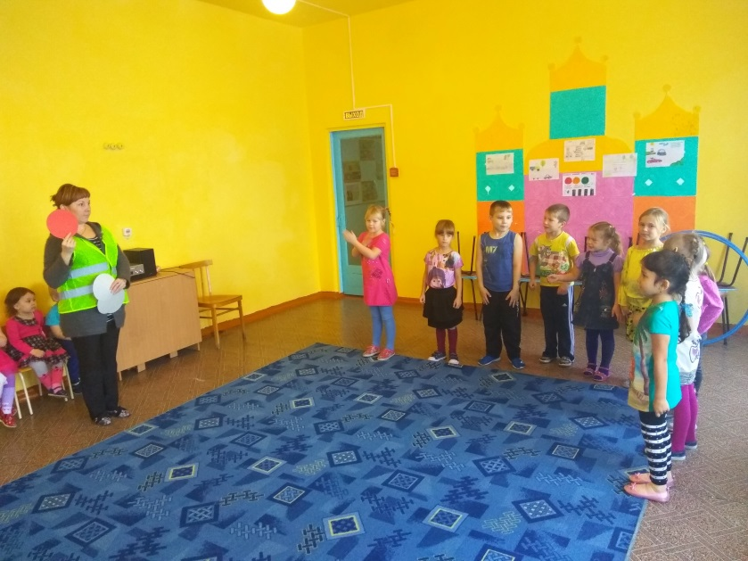
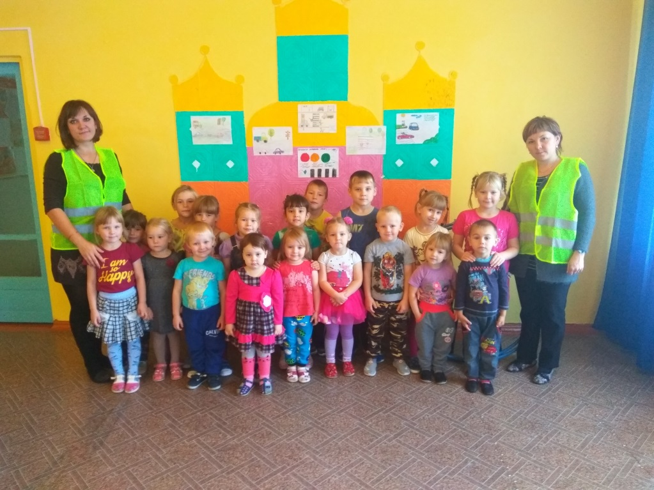
Игра «Переход»
Игра «Светофор»

Slide 21
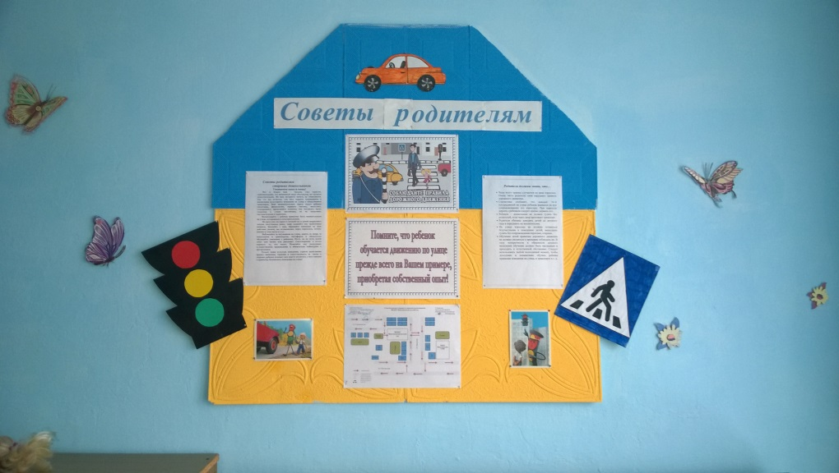
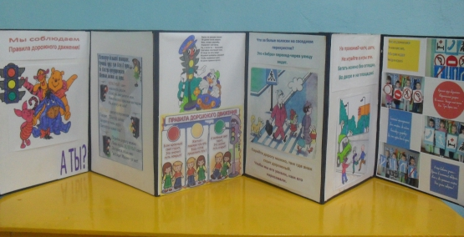
Работа с родителями
Оформление стендовой информации
Папок-передвижек о безопасности дошкольников на дорогах

Slide 22
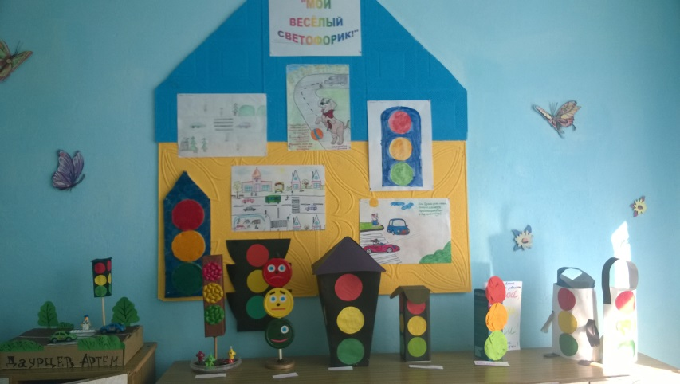
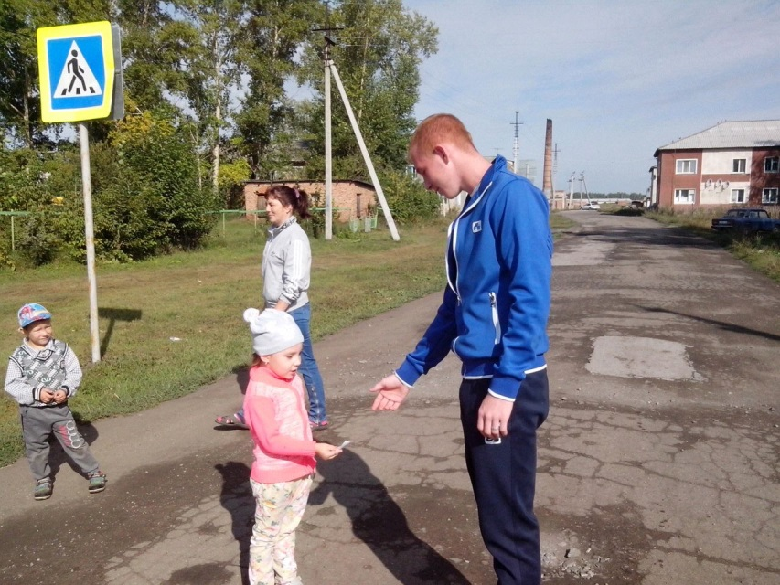
Выставка рисунков и поделок «Дорожные знаки», «Веселый светофорик»
Вручение памяток на пешеходном переходе

Slide 23

Свою работу считаю актуальной и очень важной!
Спасибо за внимание!

